Slide 1
Chap 05 요구 모델링
소프트웨어 공학의 모든 것
최은만
생능출판사

Slide 2
목 차
학습 목표
5.1 모델링 기초
5.2 UML
5.3 정적 모델링
5.4 동적 모델링
5.5 제어 모델링
5.6 모델 검증

Slide 3
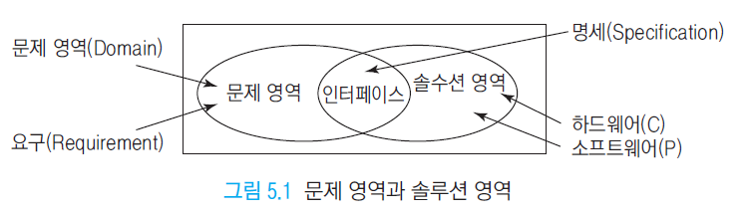
요구 모델링
고객과 개발자가 무엇이 개발되고 있는지에 동의하는 것을 주된 목적으로 하는 요구 명세를 생성
시스템에 대한 형식적 또는 준형식적 설명을 제공

Slide 4
5.1 모델링 기초
복잡한 시스템을 다루는 방법
  전체를 다루기에는 너무 복잡한 대상을 추상화 또는 단순화
모델링을 하는 이유
  (1) 복잡함을 잘 관리하기 위하여
  (2) 형체가 없는 소프트웨어의 구조를 시각화 하기 위하여
  (3) 다른 사람과 커뮤니케이션 하기 위하여
  (4) 문제 도메인 및 제품 요구 사항을 이해하기 위하여
  (5) 개발 중인 시스템을 이해하기 위하여
  (6) 구현하기 전에 잠재적 솔루션을 실험해보기 위하여
  (7) 기존 시스템의 문서화

Slide 5
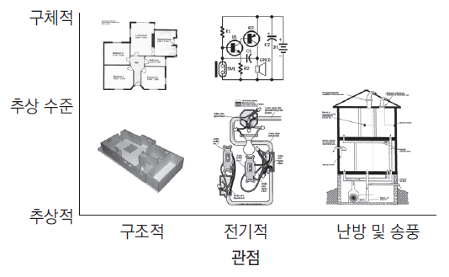
관점과 추상화 수준
모델은 특정 관점(perspective)과 추상화 수준(abstraction level)에 따라 달라짐

Slide 6
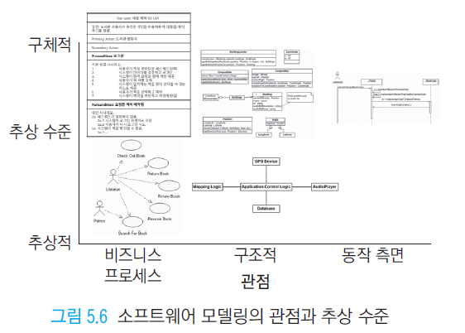
소프트웨어와 모델링
그래픽 기호와 주석으로 구성된 시각적 다이어그램

Slide 7
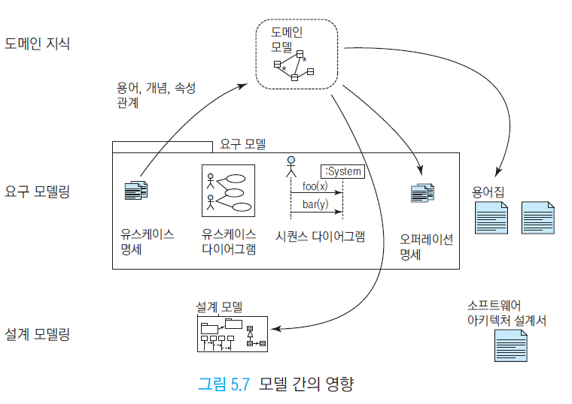
모델 사이의 관계

Slide 8
5.2 UML(Unified Modeling Language)
객체지향 소프트웨어를 모델링 하는 표준 그래픽 언어
  시스템의 여러 측면을 그림으로 모델링
  하드웨어의 회로도 같은 의미
UML은 소프트웨어 모델링의 공통 언어

Slide 9
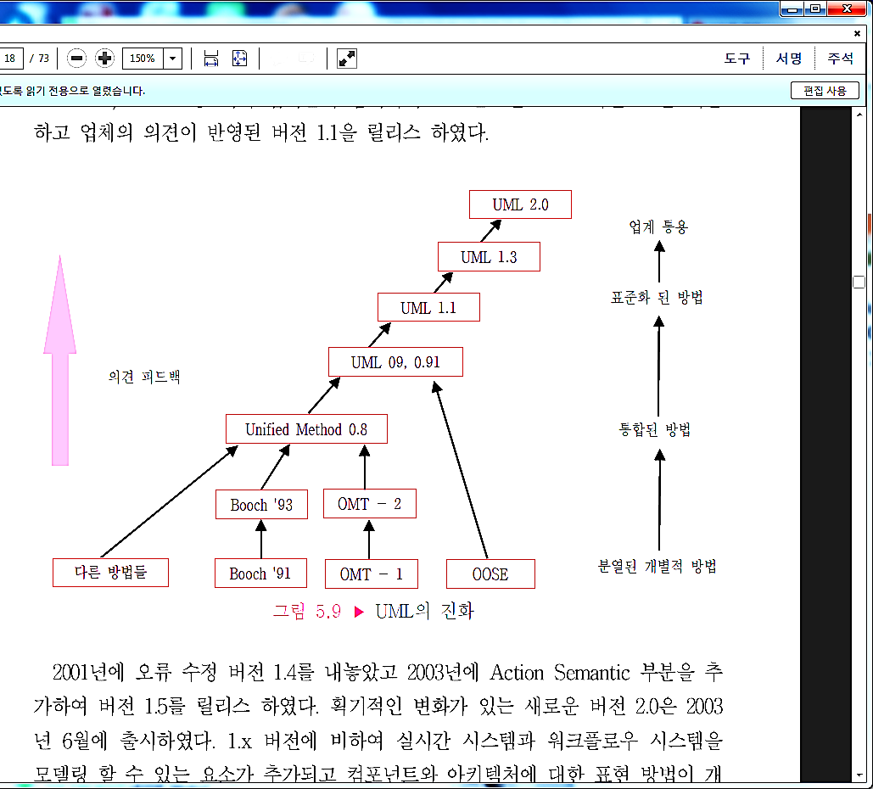
UML의 역사
UML은 OMT(Object Modeling Technique)[Rumbaugh, 1991]와 Booch[Booch,1994], OOSE(Object-Oriented Software Engineering)[Jackson, 1992] 방법의 통합으로 만들어진 표현

Slide 10
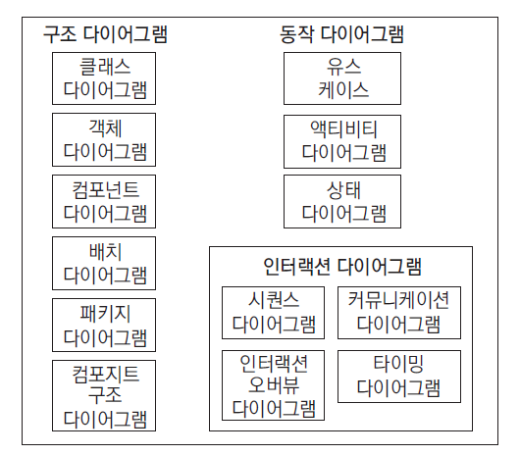
UML 다이어그램
시스템의 모델링은 기능적 관점, 구조적 관점, 동적 관점으로 구성

Slide 11
UML 모델링 과정
요구를 사용 사례로 정리하고 사용 사례 다이어그램을 작성
➋ 클래스 후보를 찾아내고 개념적인 객체 모형을 작성
➌ 사용 사례를 기초하여 순서 다이어그램을 작성
➍ 클래스의 속성, 오퍼레이션 및 클래스 사이의 관계를 찾아
객체 모형을 완성
➎ 상태 다이어그램이나 액티비티 다이어그램 등 다른 다이어그램을
추가하여 UML 모델을 완성
➏ 서브시스템을 파악하고 전체 시스템 구조를 설계
➐ 적당한 객체를 찾아내거나 커스텀화 또는 객체를 새로 설계

Slide 12
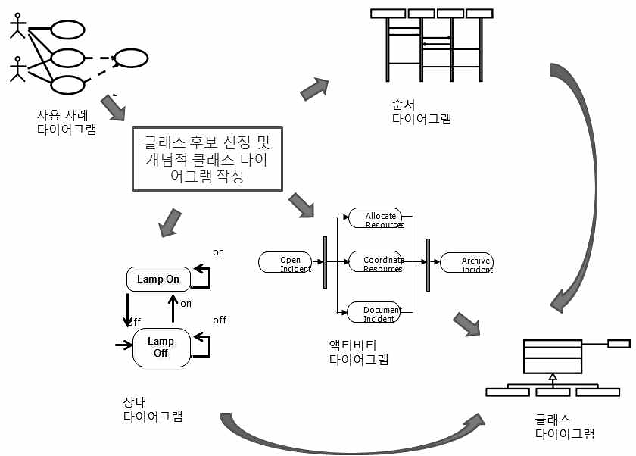
UML 모델링 과정

Slide 13
5.3 정적 모델링
정적 모델
  객체들의 공통 구조와 동작들을 추상화 시킨 것
객체지향 기본 개념의 이해가 필요
  객체와 속성, 연관, 집합, 상속, 다형성
클래스 다이어그램이 대표적
  클래스 및 클래스 사이의 관계를 표현
  도메인 개념과 속성

Slide 14
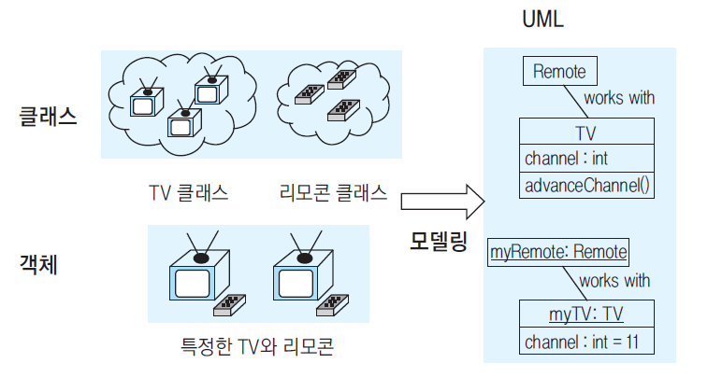
객체와 클래스
객체: 상태, 동작, 고유 식별자를 가진 모든 실체
클래스: 공통 속성을 공유하는 객체 집합에 대한 정의

Slide 15
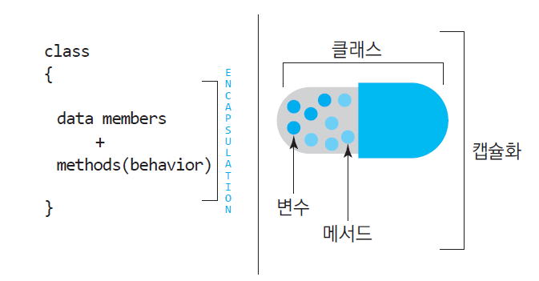
캡슐화
객체의 속성 부분과 오퍼레이션 부분을 하나로 모아서 단위화
정보은닉

Slide 16
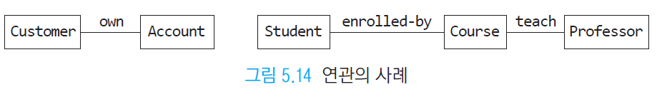
연관
연관
  서비스를 제공하는 객체와 서비스를 요청하는 객체가 상호작용하는 관계
가시성
  객체의 접근 가능성

Slide 17
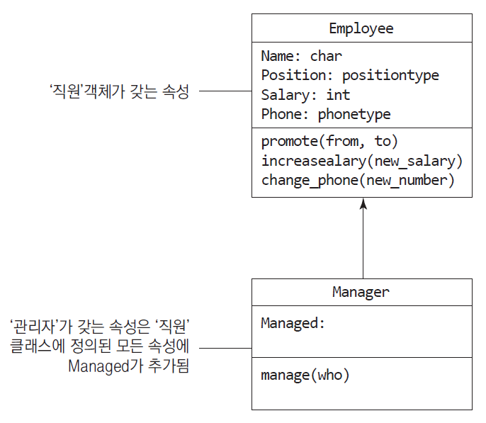
상속
일반화된 클래스가 갖는 속성과 연산을 하위 개념의 구체화된 클래스가 그대로 물려받는 것

Slide 18
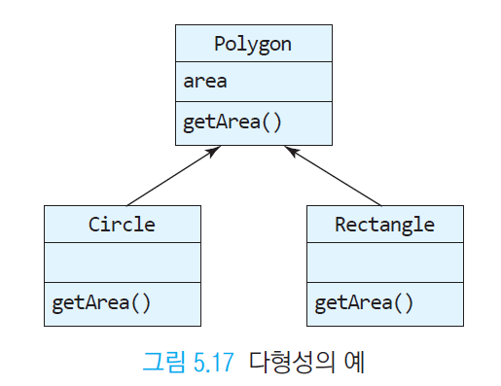
다형성
같은 이름의 메시지를 다른 객체 또는 서브 클래스에 호출할 수 있는 특징
  twoDSHape.getArea():

Slide 19
클래스의 표현
클래스 심볼
  세 개의 부분으로 나누고
  클래스의 이름, 중간에는 클래스의 속성, 아래 부분은 오퍼레이션을 적음
  추상클래스는 이탤릭체, 인터페이스 클래스는 <<interface>>추가
속성 : 객체가 가지는 모든 필드를 포함
오퍼레이션/메소드
  아주 흔한 메소드(get/set)는 생략

Slide 20
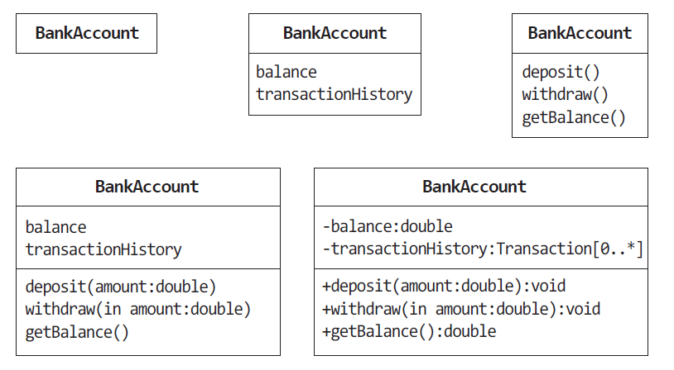
표현 수준
모델링이 진행되면서 상세화

Slide 21
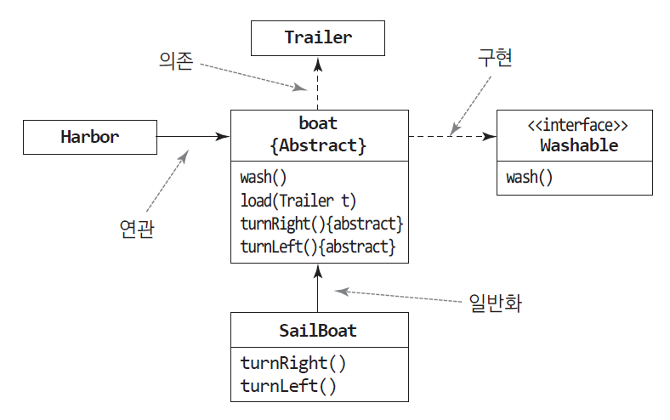
관계의 표현
(1) 연관
(2) 상속
(3) 의존
(4) 구현

Slide 22
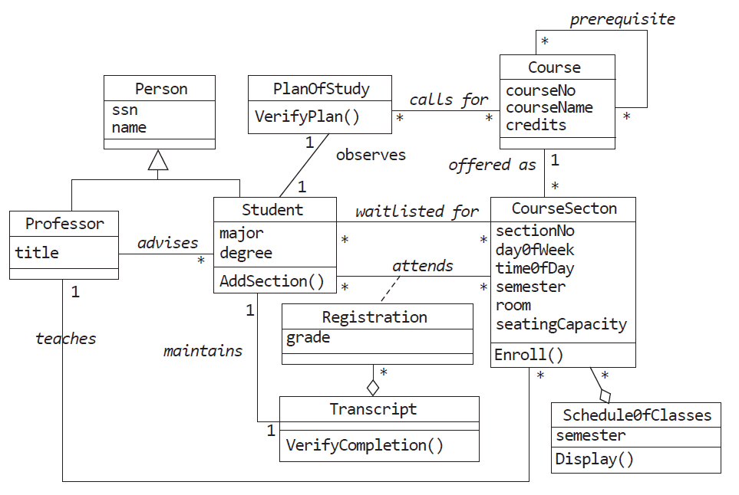
사례
수강 신청 시스템

Slide 23
5.4 동적 모델링
동적 측면
  소프트웨어가 실행될 때 변경 될 수 있는 뷰
  시간의 함수로만 이해
  예: 객체 간 상호작용 패턴
정적 다이어그램을 보완
상호작용 다이어그램
  1. 시퀀스 다이어그램
  2. 협동 다이어그램

Slide 24
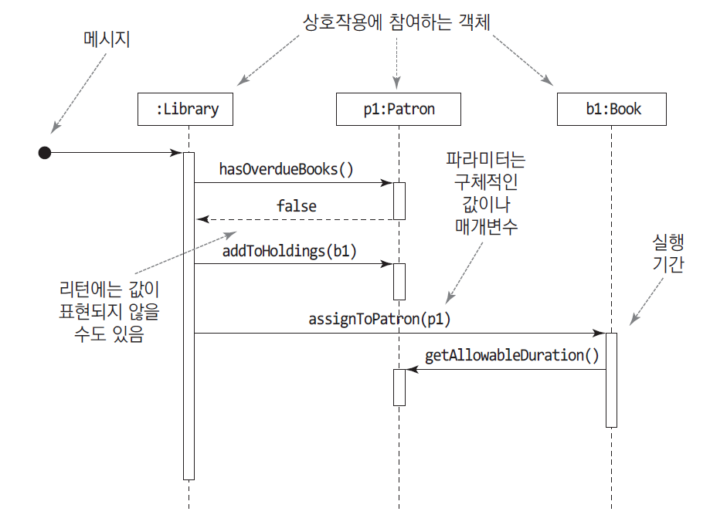
시퀀스 다이어그램
시스템의 동작을 정형화하고 객체들의 메시지 교환을 울타리 형태로 시각화하여 나타낸 것

Slide 25
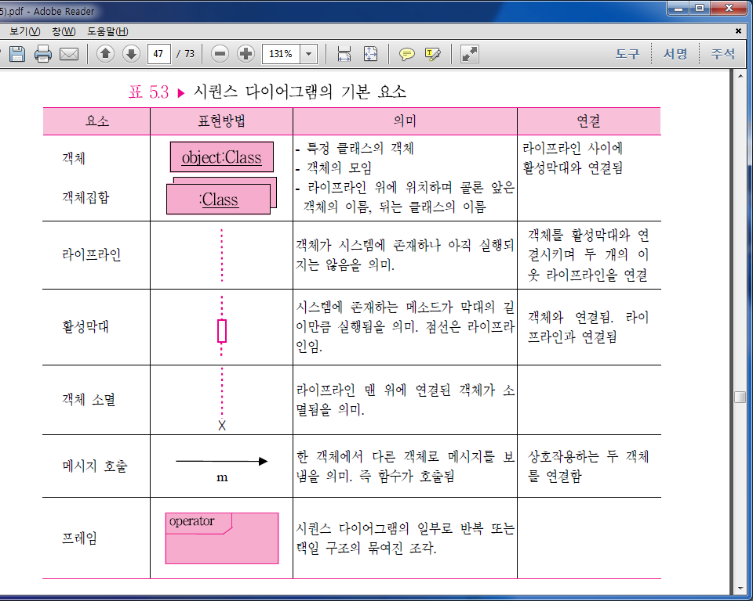
시퀀스 다이어그램의 요소

Slide 26
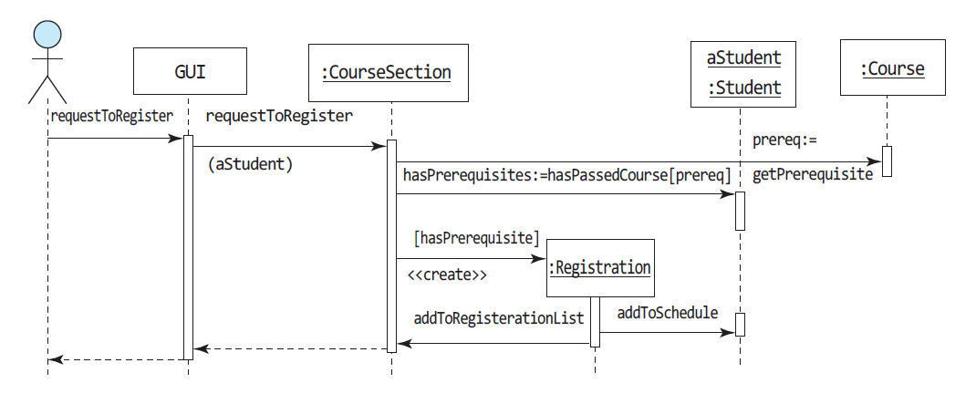
시퀀스 다이어그램 작성 과정
Step 1. 참여하는 객체를 파악
Step 2. 파악한 객체를 X축에 나열하고 라이프라인을 그음
Step 3. 사용사례에 기술된 이벤트 순서에 따라 객체의 메시지 호출을 화살표로 나타냄
사례: 수강신청 유스케이스

Slide 27
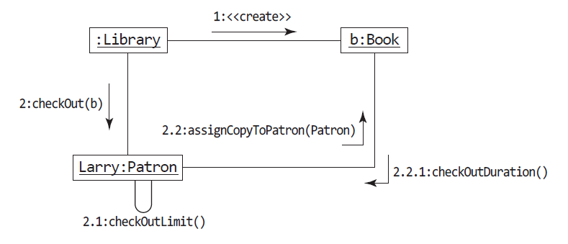
협동 다이어그램
두 가지 조합
  상호작용에 필요한 객체들 간의 링크를 포함한 객체 다이어그램
  상호작용을 정의하는 객체 간의 메시지

Slide 28
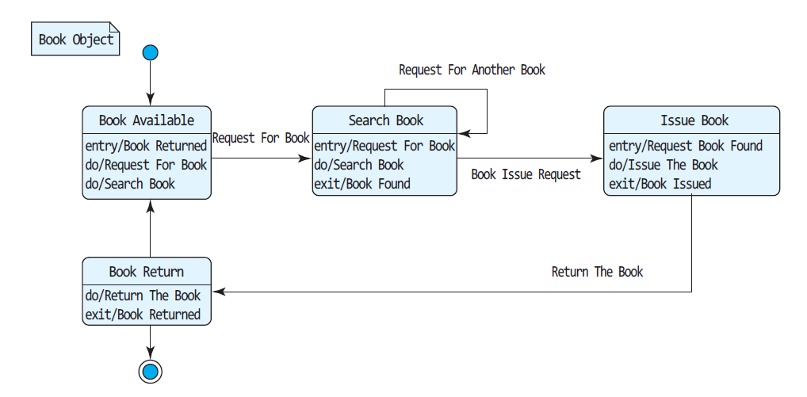
상태 다이어그램
동작을 수신 이벤트와 이에 대한 응답을 기반으로 상태 사이의 전환으로 모델링
예: 도서관 시스템에서 책의 상태

Slide 29
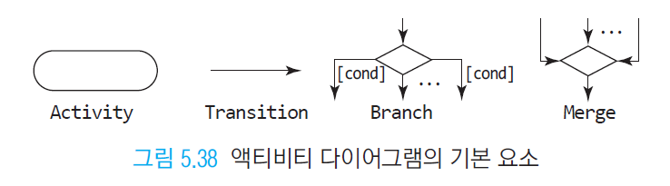
5.5 제어 모델링
액티비티 다이어그램
  액티비티 사이의 제어흐름을 보여 주는 일종의 흐름도
액티비티
  계산 또는 프로세스
전환
  액티비티에서 다른 액티비티로 제어가 넘어감
분기
  진위 조건

Slide 30
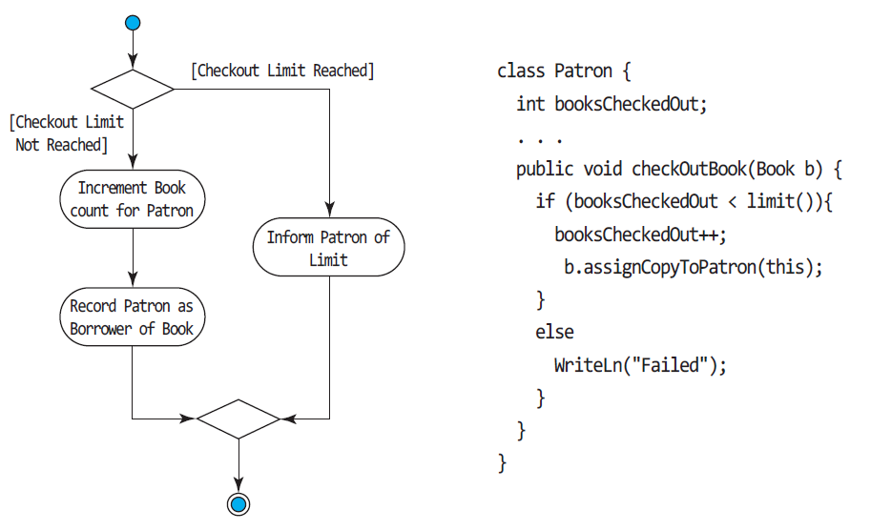
액티비티 다이어그램

Slide 31
5.6 모델 검증
모델 검증 방법
  리뷰: 워크스루, 인스펙션
  테스팅
  정형적 방법
  프로토타이핑
  요구 추적

Slide 32
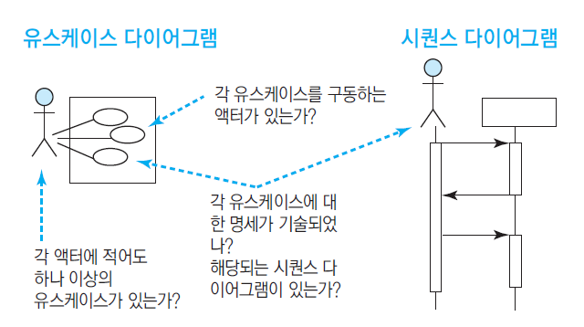
일관성 체크
유스케이스 다이어그램과 시퀀스 다이어그램
  유스케이스에 대한 명세가 기술되어 있고 매칭되는 시퀀스 다이어그램이 있는지

Slide 33
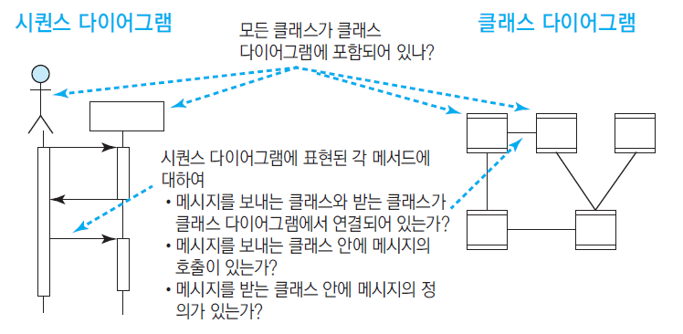
일관성 체크
시퀀스 다이어그램 안에 포함된 클래스와 메시지가 클래스 다이어그램에 빠지지 않고 표현되었는지 체크

Slide 34
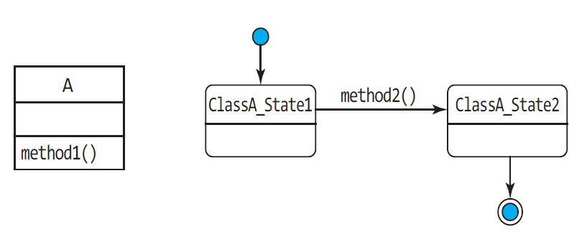
일관성 체크
상태 다이어그램과 클래스 다이어그램을 크로스체크

